Slide 1
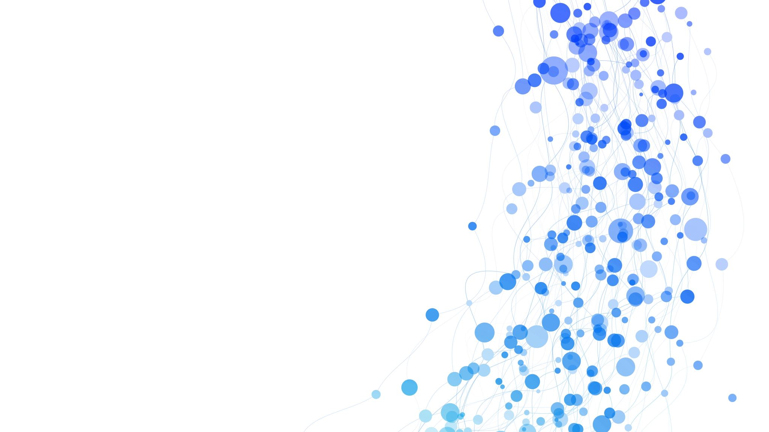
Phân rã QR và Đường chéo Ma trận
Nguyễn Quang Trường 19127608

Slide 2
Phân rã ma trận
Định nghĩa:
Phân rã (hay thừa số hóa) ma trận là quá trình biểu diễn ma trận này dưới dạng tích của hai hoặc nhiều ma trận có các tính chất đặc biệt khác nhau.
Có rất nhiều cách phân rã ma trận khác nhau, phân rã QR là phổ biến nhất.

Slide 3
Phân rã QR
Định nghĩa:
Là phân rã ma trận vuông A có kích thước n x n thành A = QR, trong đó:
Q là ma trận trực giao có cùng kích thước.
R là ma trận tam giác trên có cùng kích thước.
Thường được dùng để tính bình phương tối thiểu.
Bất cứ ma trận thực vuông A nào đều cũng có thể phân rã QR.
Có thể mở rộng ra cho ma trận m x n (m ≥ n), với Q là ma trận trực giao có cùng kích thước và R có kích thước n x n.

Slide 4
Phân rã QR
Nếu A khả nghịch và ta cần các giá trị trong đường chéo của R dương thì phép phân rã là duy nhất.
Nếu A không khả nghịch thì R có ít nhất một giá trị 0 trên đường chéo của nó và phép phân rã không phải là duy nhất.
Tương tự, nếu A có kích thước m x n (m ≥ n) có hạng đầy đủ (các cột của nó tạo thành một tập hợp các vector độc lập tuyến tính) và yêu cầu các giá trị trong đường chéo của R dương thì phân rã QR là duy nhất và ngược lại.

Slide 5
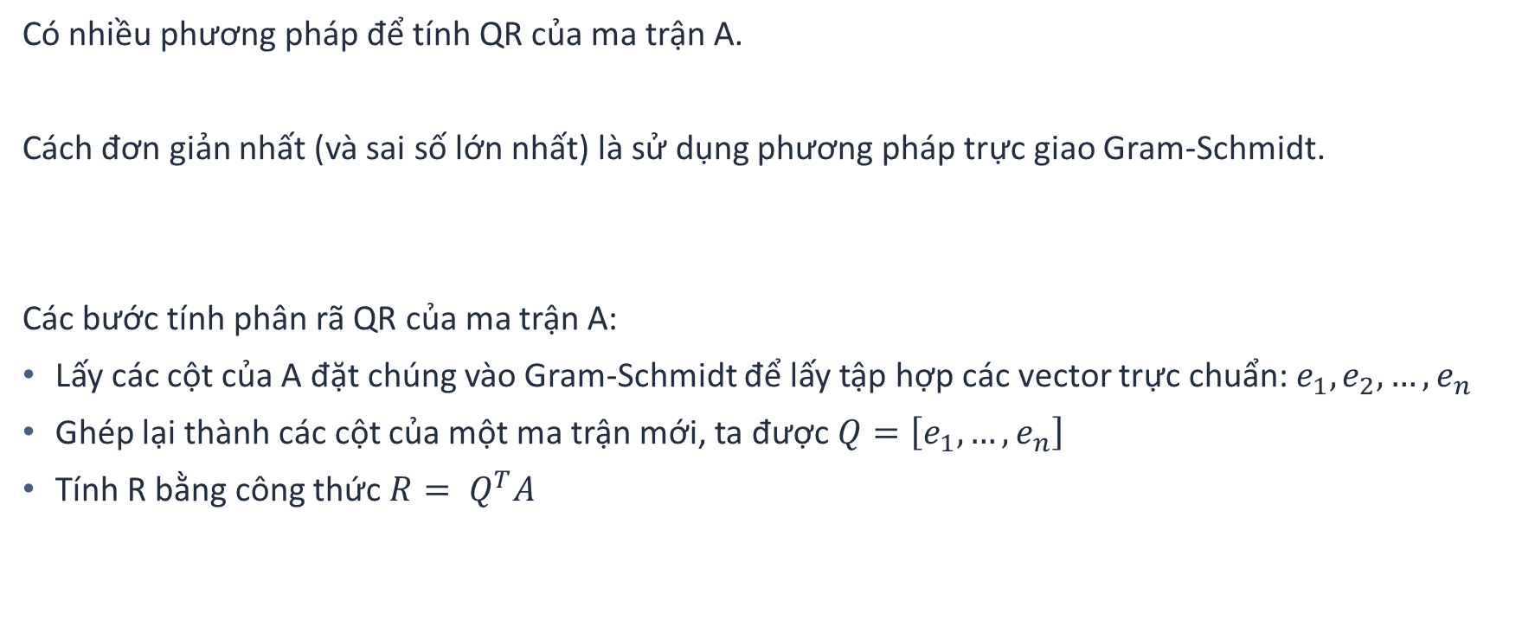
Phân rã QR
Có nhiều phương pháp để tính QR của ma trận A.
Cách đơn giản nhất (và sai số lớn nhất) là sử dụng phương pháp trực giao Gram-Schmidt.
Các bước tính phân rã QR của ma trận A:
Lấy các cột của A đặt chúng vào Gram-Schmidt để lấy tập hợp các vector trực chuẩn: $e_{1}, e_{2}, …, e_{n}$
Ghép lại thành các cột của một ma trận mới, ta được $Q=\left[e_{1}, …, e_{n}\right]$
Tính R bằng công thức $R= Q^{T}A$

Slide 6
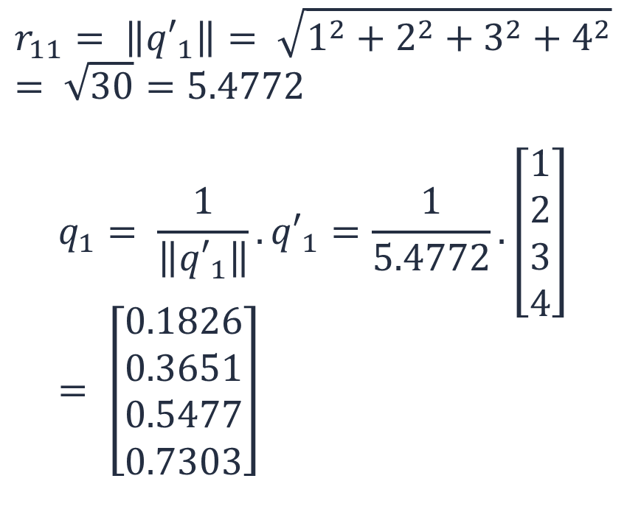

Phân rã QR
Cho $A= \left[\begin{matrix}1 & 1 & 1 \\ 2 & 1 & 2 \\ \begin{aligned}3 \\ 4\end{aligned} & \begin{aligned}2 \\ 2\end{aligned} & \begin{aligned}2 \\ 1\end{aligned}\end{matrix}\right]$
Ta có: ${ q′}_{1}= a_{1}=\left[\begin{aligned}1 \\ 2 \\ 3 \\ 4\end{aligned}\right]$
$$r_{11}= \left\|{q′}_{1}\right\|= \sqrt{1^{2}+2^{2}{+ 3}^{2}{+ 4}^{2}}= \sqrt{30}=5.4772$$
$$q_{1}= \frac{1}{\left\|{q′}_{1}\right\|}. {q′}_{1}=\frac{1}{5.4772}. \left[\begin{aligned}1 \\ 2 \\ 3 \\ 4\end{aligned}\right]= \left[\begin{aligned}0.1826 \\ 0.3651 \\ 0.5477 \\ 0.7303\end{aligned}\right]$$

Slide 7

Phân rã QR
Cho $A= \left[\begin{matrix}1 & 1 & 1 \\ 2 & 1 & 2 \\ \begin{aligned}3 \\ 4\end{aligned} & \begin{aligned}2 \\ 2\end{aligned} & \begin{aligned}2 \\ 1\end{aligned}\end{matrix}\right]$
Ta có:
$$r_{12}=q_{1}^{T}. a_{2}= \left[\begin{matrix}\begin{matrix}0.1826 & 0.3651\end{matrix} & \begin{matrix}0.5477 & 0.7303\end{matrix}\end{matrix}\right] . \left[\begin{matrix}\begin{matrix}1 \\ 1\end{matrix} \\ \begin{matrix}2 \\ 2\end{matrix}\end{matrix}\right]=3.1038$$

Slide 8
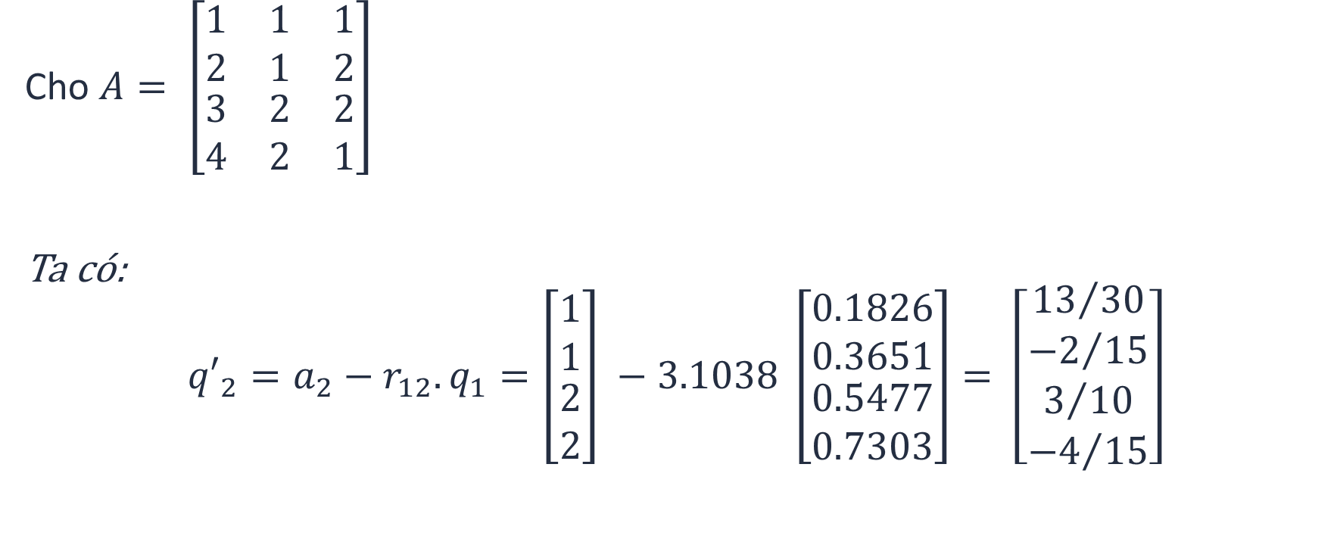
Phân rã QR
Cho $A= \left[\begin{matrix}1 & 1 & 1 \\ 2 & 1 & 2 \\ \begin{aligned}3 \\ 4\end{aligned} & \begin{aligned}2 \\ 2\end{aligned} & \begin{aligned}2 \\ 1\end{aligned}\end{matrix}\right]$
Ta có:
$${q′}_{2}=a_{2}−r_{12}.q_{1}=\left[\begin{matrix}\begin{matrix}1 \\ 1\end{matrix} \\ \begin{matrix}2 \\ 2\end{matrix}\end{matrix}\right] −3.1038 \left[\begin{matrix}\begin{matrix}0.1826 \\ 0.3651\end{matrix} \\ \begin{matrix}0.5477 \\ 0.7303\end{matrix}\end{matrix}\right]= \left[\begin{matrix}\begin{matrix}{13}/{30} \\ {−2}/{15}\end{matrix} \\ \begin{matrix}3/{10} \\ {−4}/{15}\end{matrix}\end{matrix}\right]$$

Slide 9

Phân rã QR
Cho $A= \left[\begin{matrix}1 & 1 & 1 \\ 2 & 1 & 2 \\ \begin{aligned}3 \\ 4\end{aligned} & \begin{aligned}2 \\ 2\end{aligned} & \begin{aligned}2 \\ 1\end{aligned}\end{matrix}\right]$
Ta có:
$$r_{22}= \left\|{q′}_{2}\right\|= \sqrt{\frac{13}{{30}^{2}}+ {\left(−\frac{2}{15}\right)}^{2}+ \frac{3}{{10}^{2}}+{\left(−\frac{4}{15}\right)}^{2}}= \sqrt{\frac{11}{30}}=0.6055$$

Slide 10

Phân rã QR
Cho $A= \left[\begin{matrix}1 & 1 & 1 \\ 2 & 1 & 2 \\ \begin{aligned}3 \\ 4\end{aligned} & \begin{aligned}2 \\ 2\end{aligned} & \begin{aligned}2 \\ 1\end{aligned}\end{matrix}\right]$
Ta có:
$$q_{2}= \frac{1}{\left\|{q′}_{2}\right\|}. {q′}_{2}=\frac{1}{0.6055}.\left[\begin{matrix}\begin{matrix}{13}/{30} \\ {−2}/{15}\end{matrix} \\ \begin{matrix}3/{10} \\ {−4}/{15}\end{matrix}\end{matrix}\right]= \left[\begin{aligned}0.7156 \\ −0.2202 \\ 0.4954 \\ −0.4404\end{aligned}\right]$$

Slide 11
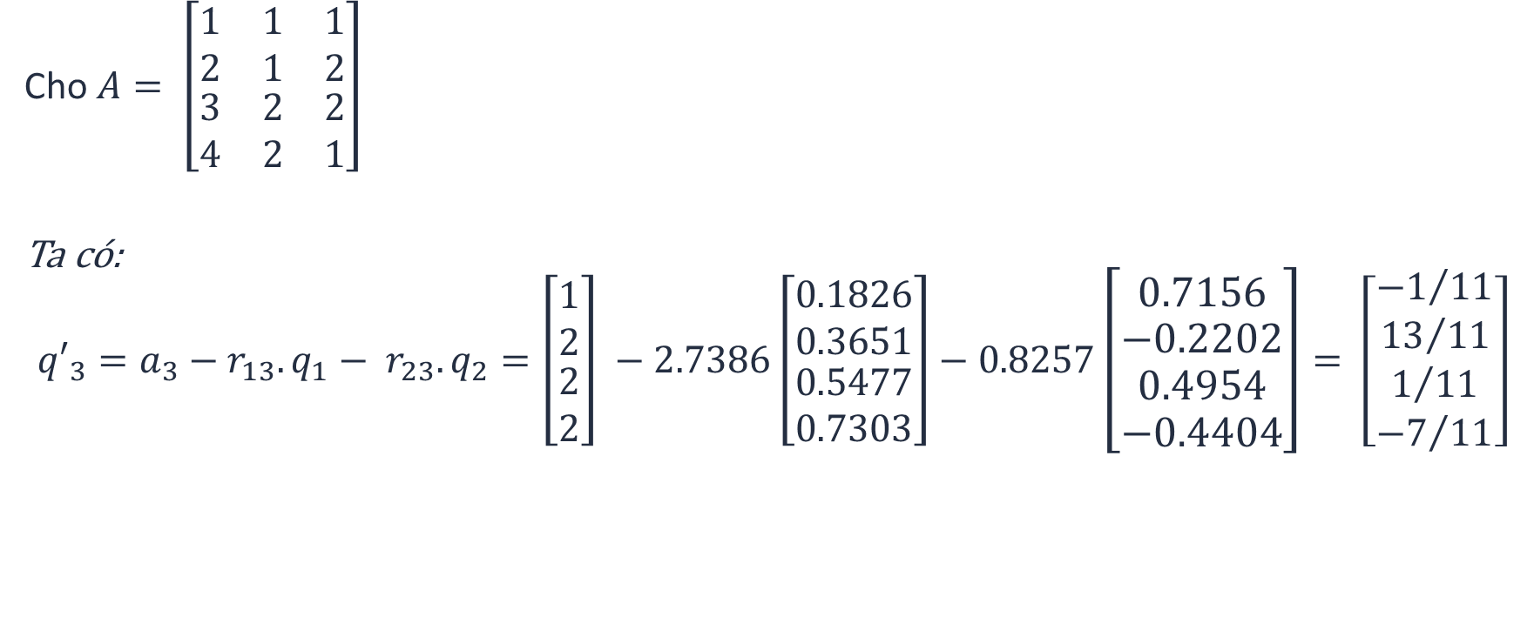
Phân rã QR
Cho $A= \left[\begin{matrix}1 & 1 & 1 \\ 2 & 1 & 2 \\ \begin{aligned}3 \\ 4\end{aligned} & \begin{aligned}2 \\ 2\end{aligned} & \begin{aligned}2 \\ 1\end{aligned}\end{matrix}\right]$
Ta có:
$${q′}_{3}=a_{3}−r_{13}.q_{1}− r_{23}.q_{2}=\left[\begin{matrix}\begin{matrix}1 \\ 2\end{matrix} \\ \begin{matrix}2 \\ 2\end{matrix}\end{matrix}\right] −2.7386\left[\begin{matrix}\begin{matrix}0.1826 \\ 0.3651\end{matrix} \\ \begin{matrix}0.5477 \\ 0.7303\end{matrix}\end{matrix}\right]−0.8257\left[\begin{aligned}0.7156 \\ −0.2202 \\ 0.4954 \\ −0.4404\end{aligned}\right]= \left[\begin{matrix}\begin{matrix}{−1}/{11} \\ {13}/{11}\end{matrix} \\ \begin{matrix}1/{11} \\ {−7}/{11}\end{matrix}\end{matrix}\right]$$

Slide 12

Phân rã QR
Cho $A= \left[\begin{matrix}1 & 1 & 1 \\ 2 & 1 & 2 \\ \begin{aligned}3 \\ 4\end{aligned} & \begin{aligned}2 \\ 2\end{aligned} & \begin{aligned}2 \\ 1\end{aligned}\end{matrix}\right]$
Ta có:
$$r_{33}= \left\|{q′}_{3}\right\|= \sqrt{{\left(−\frac{11}{11}\right)}^{2}+ \frac{13}{{11}^{2}}+\frac{1}{{11}^{2}}+{\left(−\frac{7}{11}\right)}^{2}}= \sqrt{\frac{20}{11}}=1.3484$$

Slide 13

Phân rã QR
Cho $A= \left[\begin{matrix}1 & 1 & 1 \\ 2 & 1 & 2 \\ \begin{aligned}3 \\ 4\end{aligned} & \begin{aligned}2 \\ 2\end{aligned} & \begin{aligned}2 \\ 1\end{aligned}\end{matrix}\right]$
Ta có:
$$q_{3}= \frac{1}{\left\|{q′}_{3}\right\|}. {q′}_{3}=\frac{1}{1.3484}.\left[\begin{matrix}\begin{matrix}{−1}/{11} \\ {13}/{11}\end{matrix} \\ \begin{matrix}1/{11} \\ {−7}/{11}\end{matrix}\end{matrix}\right]= \left[\begin{aligned}−0.067 \\ 0.8765 \\ 0.0674 \\ −0.4719\end{aligned}\right]$$

Slide 14
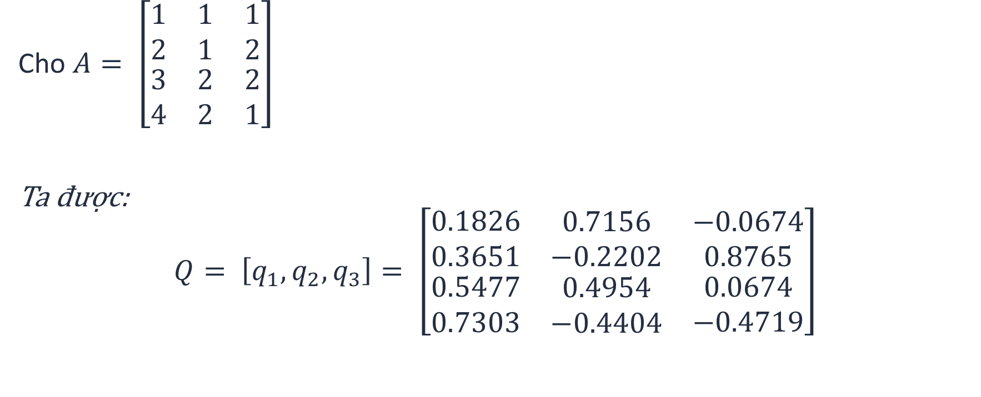
Phân rã QR
Cho $A= \left[\begin{matrix}1 & 1 & 1 \\ 2 & 1 & 2 \\ \begin{aligned}3 \\ 4\end{aligned} & \begin{aligned}2 \\ 2\end{aligned} & \begin{aligned}2 \\ 1\end{aligned}\end{matrix}\right]$
Ta được:
$$Q= \left[q_{1}, q_{2}, q_{3}\right]= \left[\begin{matrix}\begin{matrix}\begin{matrix}0.1826 \\ 0.3651\end{matrix} \\ \begin{matrix}0.5477 \\ 0.7303\end{matrix}\end{matrix} & \begin{matrix}\begin{matrix}0.7156 \\ −0.2202\end{matrix} \\ \begin{matrix}0.4954 \\ −0.4404\end{matrix}\end{matrix} & \begin{matrix}\begin{matrix}−0.0674 \\ 0.8765\end{matrix} \\ \begin{matrix}0.0674 \\ −0.4719\end{matrix}\end{matrix}\end{matrix}\right]$$

Slide 15

Phân rã QR
Cho $A= \left[\begin{matrix}1 & 1 & 1 \\ 2 & 1 & 2 \\ \begin{aligned}3 \\ 4\end{aligned} & \begin{aligned}2 \\ 2\end{aligned} & \begin{aligned}2 \\ 1\end{aligned}\end{matrix}\right]$
Ta được:
$$R=\left[\begin{matrix}r_{11} & r_{12} & r_{13} \\ 0 & r_{22} & r_{23} \\ 0 & 0 & r_{33}\end{matrix}\right]= \left[\begin{matrix}5.4772 & 3.1038 & 2.7386 \\ 0 & 0.6055 & 0.8257 \\ 0 & 0 & 1.3484\end{matrix}\right]$$

Slide 16
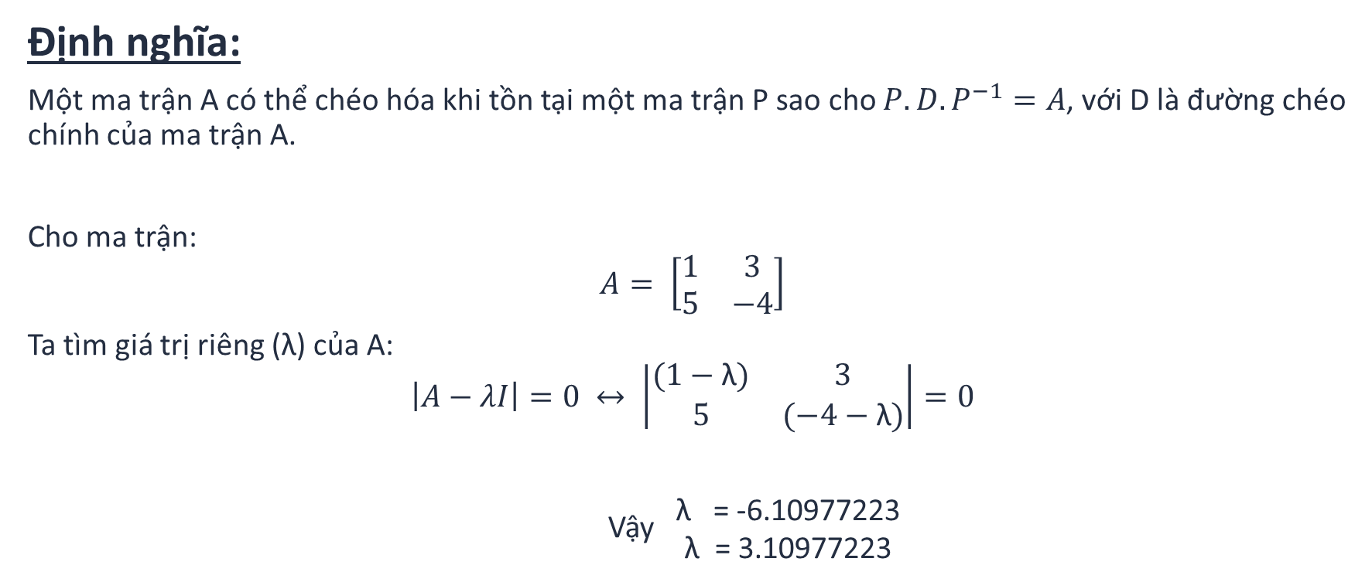
Ma trận chéo hóa
Định nghĩa:
Một ma trận A có thể chéo hóa khi tồn tại một ma trận P sao cho $P.D.P^{−1}=A$, với D là đường chéo chính của ma trận A.
Cho ma trận:
$$A= \left[\begin{matrix}1 & 3 \\ 5 & −4\end{matrix}\right]$$
Ta tìm giá trị riêng (λ) của A:
$$\left|A−λI\right|=0 ↔ \left|\begin{matrix}(1−\text{λ}) & 3 \\ 5 & (−4−\text{λ})\end{matrix}\right|=0$$
Vậy $\begin{matrix}\text{λ} \text{= -6.10977223} \\ \text{λ} \text{ =} \text{3.10977223}\end{matrix}$

Slide 17

Ma trận chéo hóa
λ = - 6.10977223
$$A −\text{λ}\text{I}\text{ = }\left[\begin{matrix}1 & 3 \\ 5 & −4\end{matrix}\right]+\text{6.10977223} \left[\begin{matrix}1 & 0 \\ 0 & 1\end{matrix}\right]= \left[\begin{matrix}7.10977223 & 3 \\ 5 & 2.10977223\end{matrix}\right]$$
Rút gọn ma trận, ta được
$$\left[\begin{matrix}1 & 0.42195445 \\ 0 & 0\end{matrix}\right]$$

Slide 18

Ma trận chéo hóa
λ = - 6.10977223
$$(A+\text{6.10977223} \text{I}\text{) }\left[\begin{matrix}x_{1} \\ x_{2}\end{matrix}\right]=\left[\begin{matrix}1 & 0.42195445 \\ 0 & 0\end{matrix}\right]\left[\begin{matrix}x_{1} \\ x_{2}\end{matrix}\right]=\left[\begin{matrix}0 \\ 0\end{matrix}\right]$$
$$→ x_{1 }=−0.42195445x_{2 }$$
Vector tương ứng với $x_{2}=1$
$$v_{1}=\left[\begin{matrix}−0.42195445 \\ 1\end{matrix}\right]$$

Slide 19

Ma trận chéo hóa
λ = 3.10977223
$$A −\text{λ}\text{I}\text{ = }\left[\begin{matrix}1 & 3 \\ 5 & −4\end{matrix}\right]−\text{3.10977223}\left[\begin{matrix}1 & 0 \\ 0 & 1\end{matrix}\right]= \left[\begin{matrix}−2.10977223 & 3 \\ 5 & −7.10977223\end{matrix}\right]$$
Rút gọn ma trận, ta được
$$\left[\begin{matrix}1 & −1.42195445 \\ 0 & 0\end{matrix}\right]$$

Slide 20

Ma trận chéo hóa
λ = 3.10977223
$$(A−\text{3.10977223}\text{I}\text{) }\left[\begin{matrix}x_{1} \\ x_{2}\end{matrix}\right]=\left[\begin{matrix}1 & −1.42195445 \\ 0 & 0\end{matrix}\right]\left[\begin{matrix}x_{1} \\ x_{2}\end{matrix}\right]=\left[\begin{matrix}0 \\ 0\end{matrix}\right]$$
$$→ x_{1 }=1.42195445x_{2 }$$
Vector tương ứng với $x_{2}=1$
$$v_{2}=\left[\begin{matrix}1.42195445 \\ 1\end{matrix}\right]$$

Slide 21

Ma trận chéo hóa
Ghép $v_{1}$và $v_{2}$lại, ta được P
$$P= \left[\begin{matrix}−0.42195445 & 1.42195445 \\ 1 & 1\end{matrix}\right]$$
Tính được $P^{−1}=\left[\begin{matrix}−\text{0.54232614} & \text{0.77116307} \\ \text{0.54232614} & −\text{0.22883693}\end{matrix}\right]$
Và có $D= \left[\begin{matrix}−6.10977223 & 0 \\ 0 & 3.10977223\end{matrix}\right]$

Slide 22
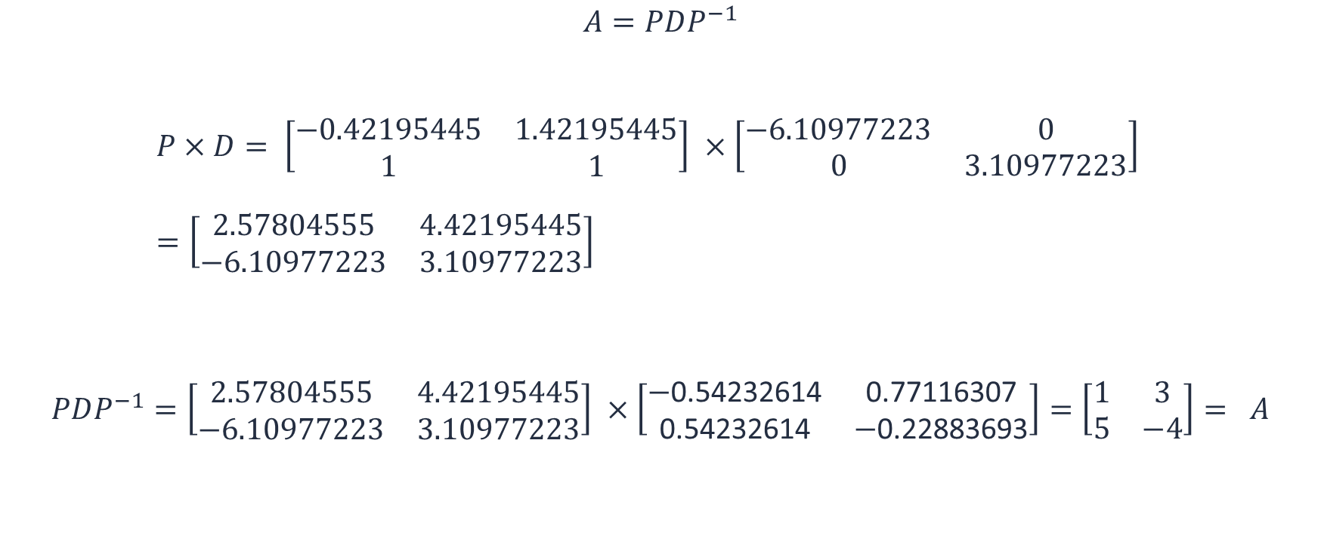
Ma trận chéo hóa
$$A=PDP^{−1}$$
$$P×D= \left[\begin{matrix}−0.42195445 & 1.42195445 \\ 1 & 1\end{matrix}\right] ×\left[\begin{matrix}−6.10977223 & 0 \\ 0 & 3.10977223\end{matrix}\right] =\left[\begin{matrix}2.57804555 & 4.42195445 \\ −6.10977223 & 3.10977223\end{matrix}\right]$$
$$PDP^{−1}=\left[\begin{matrix}2.57804555 & 4.42195445 \\ −6.10977223 & 3.10977223\end{matrix}\right] ×\left[\begin{matrix}−\text{0.54232614} & \text{0.77116307} \\ \text{0.54232614} & −\text{0.22883693}\end{matrix}\right]=\left[\begin{matrix}1 & 3 \\ 5 & −4\end{matrix}\right]= A$$

